Slide 1
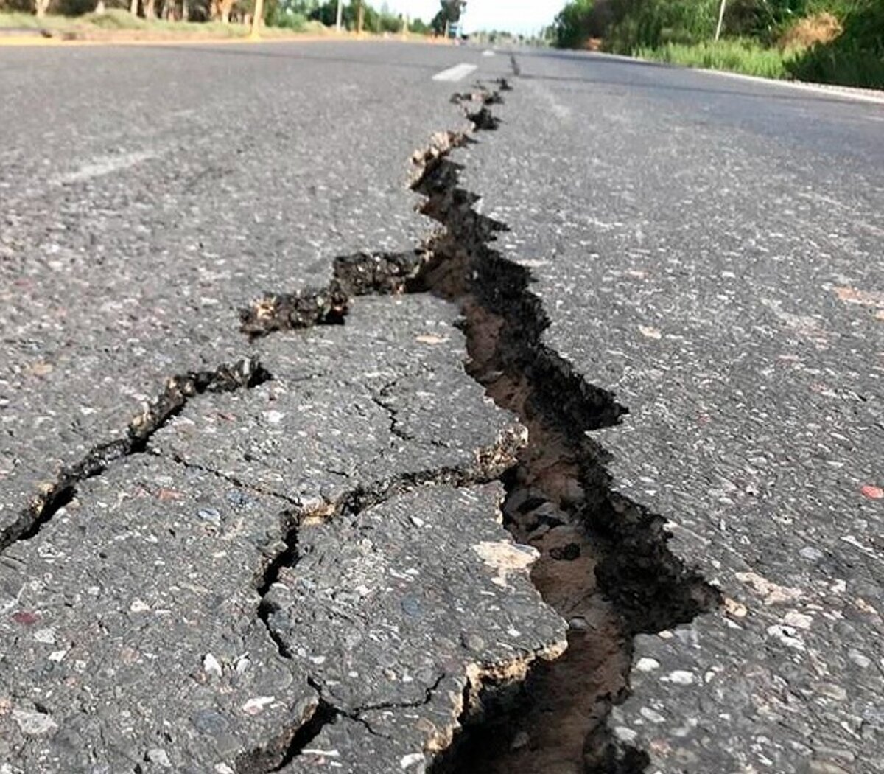
Sistema de alertas sísmicas
Proyecto grupal

Slide 2

Equipo de trabajo
Thomas Philips
Olivia Edwards
Michael Smith
Emma Campbell
You can speak a bit about this person here
You can speak a bit about this person here
You can speak a bit about this person here
You can speak a bit about this person here

Slide 3
Tabla de contenidos
01
04
02
05
03
06
Objetivos
Stack tecnológico
General, específicos y de grupo
Herramientas utilizadas
Alcance
Metodología
Y fuera de alcance
De trabajo y entregables
KPIs
Diagrama de Gantt
Para evaluar el cumplimiento
Cronograma general del proyecto y de la semana.

Slide 4
Propuesta de trabajo
Repositorio del proyecto.
https://github.com/Martu-t/grupo09_proyectogrupal

Slide 5

OBJETIVOS:
GENERAL
Contribuir a la comunidad y a su seguridad.
ESPECIFICOS:
Crear una base de datos que contemple información de sismos en Estados Unidos, Japón y Chile de forma estandarizada.
Incrementar el interés y comprensión de la comunidad en torno a la temática sismográfica.
Desarrollar chatbot que una vez sucedido un sismo, informe a la sociedad si su salud o seguridad se encuentran en peligro.

Slide 6
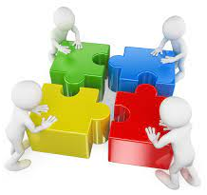
Relacionados al grupo
Fortalecer habilidades blandas y de comunicación.
Afianzar y perfeccionar conocimientos aprendidos en la carrera de Data Science.

Slide 7

Alcance
Ofrecer un servicio para la sociedad,enfocándose en un análisis valioso para la misma y bajando a tierra conocimientos científicos para su comprensión. Será mundial, pero enfocados en sismos ocurridos Estados Unidos, Japón y Chile.
Estará fuera del alcance la elaboración de conclusiones específicas cuantitativas secundarias.

Slide 8

KPIs
Superar los 1.000 seguidores en seis meses
Incrementar el alcance de las publicaciones en un 20 % en el primer mes.
Aumentar las interacciones un 10 % por mes durante los primeros 6 meses.
Obtener un número de visualizaciones de perfil de al menos 4 dígitos en los primeros tres meses

Slide 9








Stack tecnológico

Slide 10

Metodología
La metodología Scrum, se basa en “Sprints” para crear un ciclo de proyecto. Se realizan reuniones diarias con el objetivo de conectar a todos los participantes con el proyecto.
Beneficios:
Colaborativo
Rápido y efectivo
Iterativo
Valore a las personas por encima de los procesos

Slide 11
Diagrama de Gantt

Slide 12
¡Gracias!
¿Tienes alguna pregunta?
Repositorio:
https://github.com/Martu-t/grupo09_proyectogrupal
Twitter:
https://twitter.com/alertas_sismos

